Slide 1

PostgreSQLFr

Slide 2

PostgreSQLFr : Qui sommes-nous ?
Evangélistes
Traducteurs
Don de temps et de moyens
Liens privilégiés avec PostgreSQL
Interlocuteur privilégié
Présence active

Slide 3
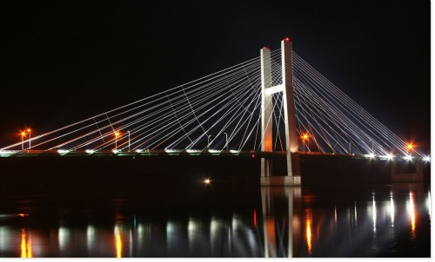
PostgreSQLFr : Nos actions
Libre blanc :
  http://enquetes.postgresql.fr/index.php?sid=39543&lang=fr
PgDay
postgresql.fr
Évangélisation

Slide 4

PGDay.fr : Pourquoi ?
PgDay.it, PGDay.eu
Evènement francophone
Structuration de l'effort de support
Profiter de la dynamique PostgreSQL
Communiquer !

